Slide 1


หน่วยการเรียนรู้ที่ 1
วิธีการทางประวัติศาสตร์
และการวิเคราะห์
เหตุการสำคัญ

Slide 2
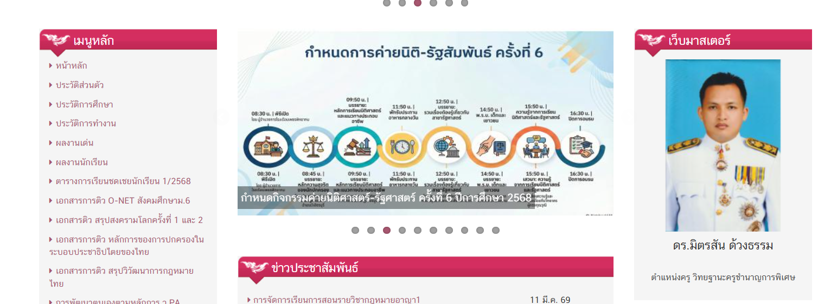
เว็บไซต์ผู้สอน
https://krumitson.obec.cc

Slide 3
เว็บไซต์ผู้สอน
https://krumitson.obec.cc
คลิ๊ก เข้าสู่เว็บไซต์
เมนู บทเรียนออนไลน์
คลิ๊ก ส23103 ประวัติศาสตร์5 (ม.3)

Slide 4





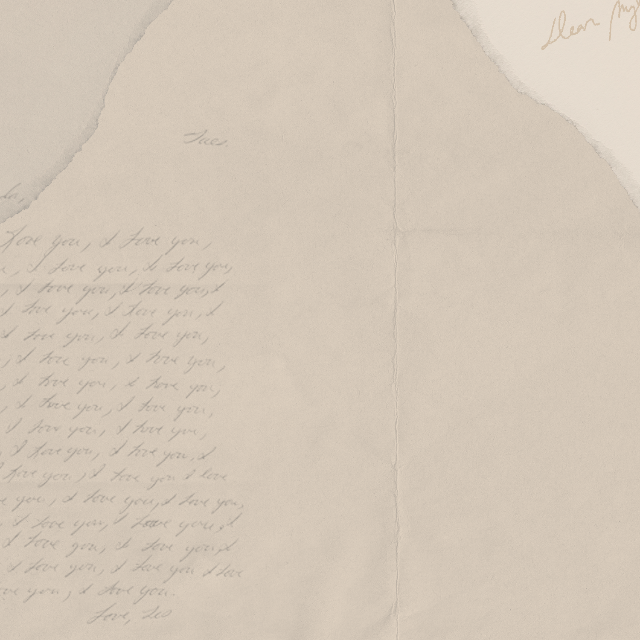

แผนการเรียนรู้ที่ ๑
วิธีการทางประวัติศาสตร์และการวิเคราะห์
เหตุการณ์สำคัญในสมัยรัตนโกสินทร์
ตัวชี้วัดระหว่างทาง
ส ๔.๑ ม.๓/๑ วิเคราะห์เรื่องราวเหตุการณ์สำคัญทางประวัติศาสตร์
ได้อย่างมีเหตุผลตามวิธีการทางประวัติศาสตร์
๑. วิธีการทางประวัติศาสตร์
๑.๑ ความหมายวิธีการทางประวัติศาสตร์
๑.๒ ขั้นตอนของวิธีการทางประวัติศาสตร์
๑.๓ ความสำคัญของวิธีการทางประวัติศาสตร์
๒. การวิเคราะห์เหตุการณ์สำคัญในสมัยรัตนโกสินทร์
๒.๑ ความสัมพันธ์ระหว่างประเทศกับประเทศตะวันตกในสมัยรัตนโกสินทร์
สาระการเรียนรู้

Slide 5

หมายถึง กระบวนการในการแสวงหาข้อเท็จจริงทางประวัติศาสตร์
ของสังคมมนุษย์ในอดีต ด้วยการศึกษาวิเคราะห์และวิจัยเอกสาร
และหลักฐานอื่น ๆ เพื่อให้ได้องค์ความรู้ใหม่ทางประวัติศาสตร์
บนพื้นฐานของความเป็นเหตุผล มีความเป็นกลาง ปราศจากอคติ
โดยไม่ใช้ค่านิยมของตนเองไปตัดสินแต่
พยายามเข้าใจและการวิเคราะห์อย่างเป็นระบบ
วิธีการทางประวัติศาสตร์

Slide 6

ขั้นตอนของ
การนำเสนอ
ผลการศึกษา
ทางประวัติศาสตร์
การกำหนดเป้าหมายหรือประเด็นคำถาม
ที่ต้องการศึกษา
การวิเคราะห์
หลักฐาน
วิธีการทางประวัติศาสตร์
  ขั้นที่
  ขั้นที่
๒
๔
  ขั้นที่
การค้นหา
และรวบรวม
หลักฐานทางประวัติศาสตร์
  ขั้นที่
การสรุป
ข้อเท็จริง
  ขั้นที่
๓
๕
๑

Slide 7

ช่วยให้เรารู้เท่าทันโลก
สามารถเลือกรับ ปรับและใช้ความรู้
หรือข้อเท็จจริงได้อย่างม่เหตุผล
เป็นกระบวนการแสวงหาความรู้
และความจริงจากปรากฏการณ์ทางสังคม
ความสำคัญของ
วิธีการทางประวัติศาสตร์
ช่วยพัฒนาศักยภาพของมนุษย์
ทางด้านต่าง ๆ
ส่งเสริมทักษะการคิดวิเคราะห์
อย่างมีวิจารณญาณ
ส่งเสริมให้มีจิตใจใฝเรียนรู้
ส่งเสริมการมีมนุษยสัมพันธ์
และมารยาทในสังคม

Slide 8

การวิเคราะห์
เหตุการณ์สําคัญ
ในสมัยรัตนโกสินทร์
โดยใช้วิธีการทางประวัติศาสตร์

Slide 9

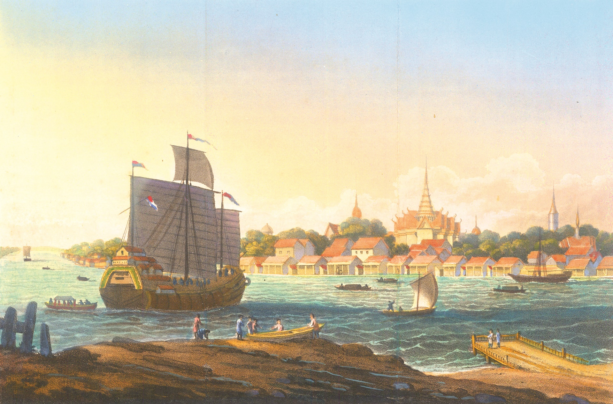
ตัวอย่างกรณีศึกษา
เรื่องความสัมพันธ์ระหว่างประเทศกับชาติตะวัันตก
สำหรับพื้นฐานความรู้เดิมของเรื่องดังกล่าว
ในชั้นมัธยมศึกษาปีที่ ๒ นักเรียนได้เรียนรู้
เรื่อง ความสัมพันธ์ระหว่างประเทศของ
อาณาจักรอยุธยากับประเทศตะวันตกแล้ว
ในชั้นมัธยมศึกษาปีที่ ๓ นักเรียนจะได้เรียนรู้
เรื่อง ความสัมพันธ์ระหว่างประเทศ
กับประเทศตะวันตกในสมัยรัตนโกสินทร์

Slide 10
ขั้นตอนที่ ๑ :
การกำหนดเป้าหมาย
หรือประเด็นคำถามที่่ต้องการศึกษา
๑.๓
เพราะเหตุใดไทยในสมัยรัตนโกสินทร์ตอนต้น
จึงมีสัมพันธไมตรีกับประเทศตะวันตก
๑.๑
ประเทศตะวันตกชาติแรกที่ส่งคณะทูตมาเจริญสัมพันธไมตรี
กับไทยในสมัยรัตนโกสินทร์ คือ ชาติใด เมื่อไร รัชสมัยใด
และเพราะเหตุใด
๑.๔
ลักษณะของสัมพันธไมตรีของไทยกับประเทศตะวันตก
ในสมัยรัตนโกสินทร์ตอนต้น เป็นอย่างไร
๑.๒
ทำไมประเทศตะวันตกจึงต้องการมีสัมพันธไมตรี
กับไทยในสมัยรัตนโกสินทร์ตอนต้น (รัชกาลที่ ๑-๓)
๑.๕
รูปแบบการค้าของไทยกับประเทศตะวันตก
ในสมัยรัตนโกสินทร์ตอนต้นเป็นอย่างไร

Slide 11

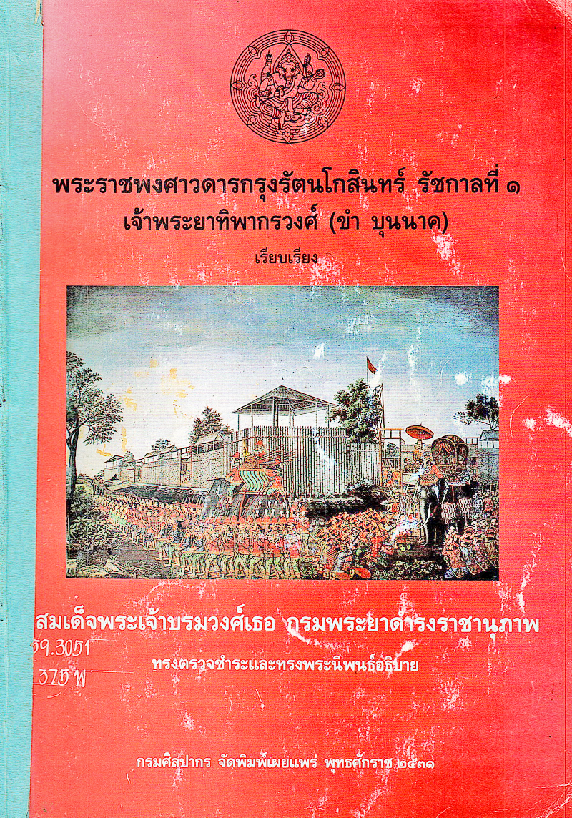
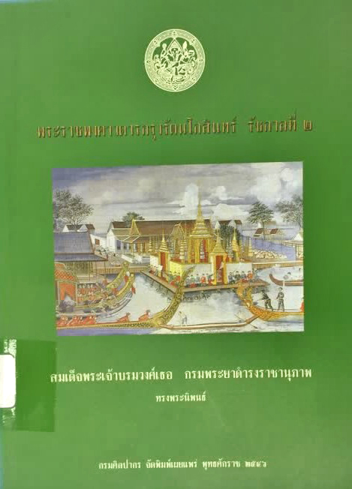
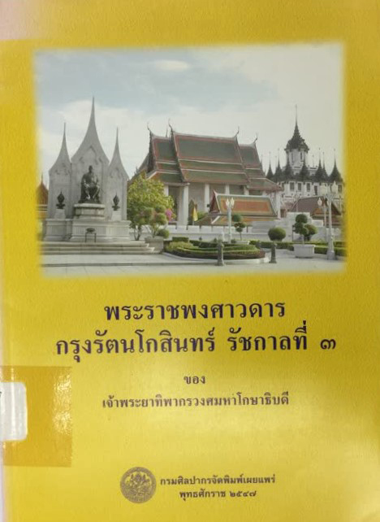
ขั้นตอนที่ ๒ :
การค้นหาและรวบรวม
หลักฐานทางประวัติศาสตร์
พระราชพงศาวดารกรุงรัตนโกสินทร์
รัชกาลที่ ๑
พระราชพงศาวดารกรุงรัตนโกสินทร์
รัชกาลที่ ๒
พระราชพงศาวดารกรุงรัตนโกสินทร์
รัชกาลที่ ๓

Slide 12

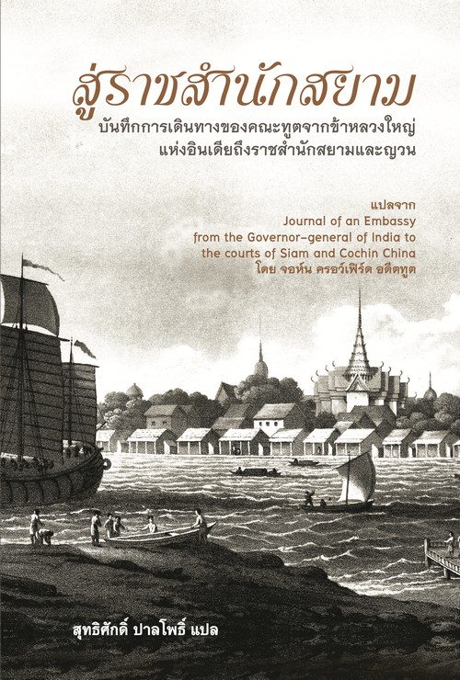
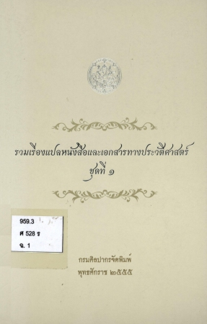
ขั้นตอนที่ ๒ :
การค้นหาและรวบรวม
หลักฐานทางประวัติศาสตร์
หนังสือเรื่อง ตามรอยบันทึกชาวต่างชาติจากอ่าวสยาม สู่ลำน้ำเจ้าพระยา
หนังสือเรื่อง สู่ราชสำนักสยาม บันทึกการเดินทางของคณะทูตจากข้าหลวงใหญ่แห่งอินเดียถึงราชสำนักสยามและญวน
หนังสือเรื่อง รวมเรื่องแปลหนังสือและเอกสารทางประวัติศาสตร์
ชุดที่ ๑

Slide 13
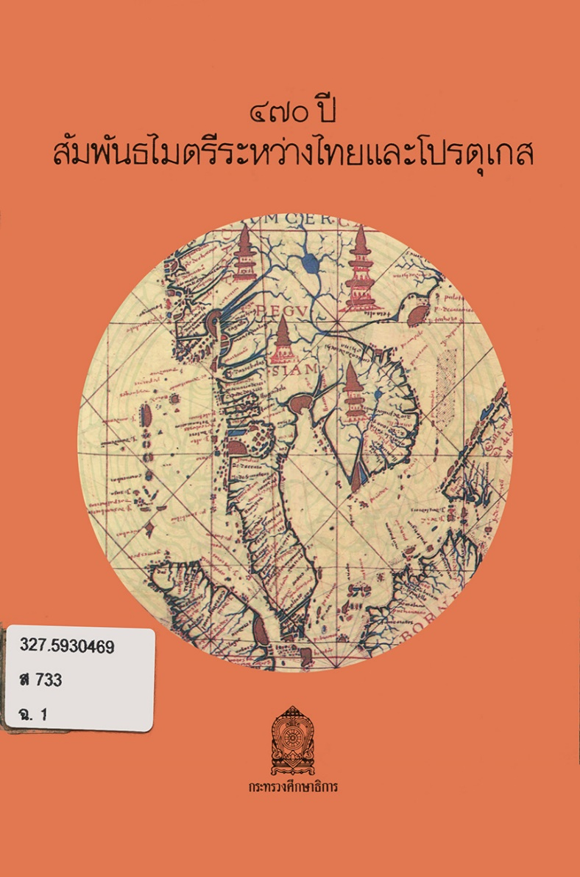

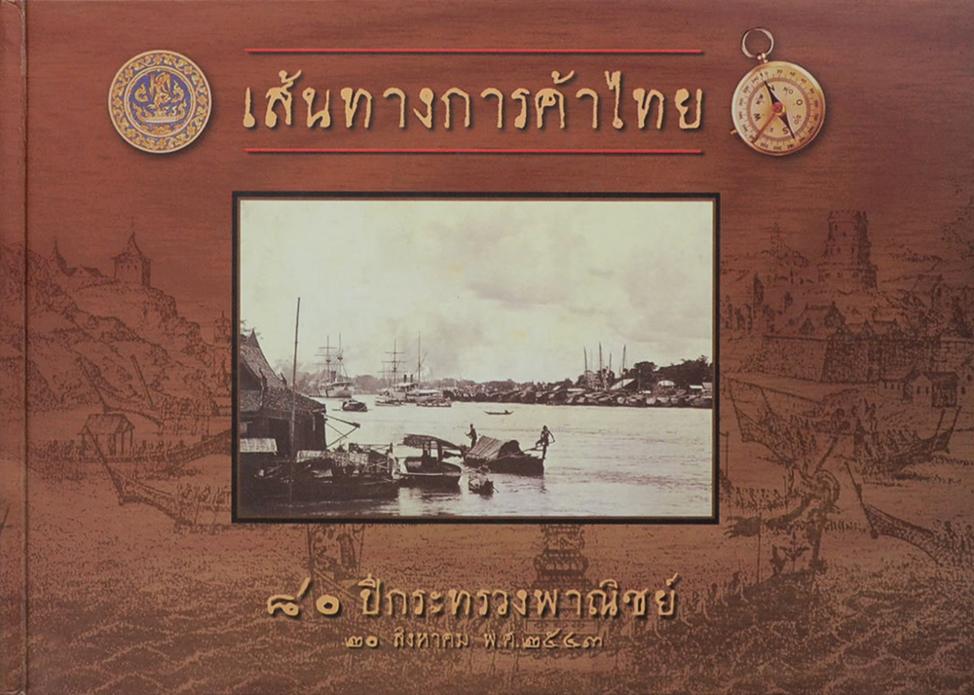
ขั้นตอนที่ ๒ :
การค้นหาและรวบรวม
หลักฐานทางประวัติศาสตร์
หนังสือเรื่อง ๔๗๐ ปี สัมพันธไมตรีระหว่างไทยและ โปรตุเกส
หนังสือเรื่อง เส้นทางการค้าไทย ๘๐ ปี กระทรวงพาณิชย์ ๒๐ สิงหาคม
พ.ศ. ๒๕๔๓
หนังสือเรื่อง
ใต้ร่มพระบารมี จักรีนฤบดินทร์
สยามินทราธิราช

Slide 14
ขั้นตอนที่ ๓ :
การวิเคราะห์หลักฐานทางประวัติศาสตร์
และการตีความหลักฐาน
๑
การวิพากษ์หลักฐานหรือการประเมินภายนอก
พิจารณาหลักฐานว่ามีความน่าเชื่อถือเพียงใด
“การวิพากษ์
วิธีทางประวัติศาสตร์”
๒
การวิพากษ์ข้อสนเทศ หรือการประเมินภายใน
พิจารณาหลักฐานว่ามีความขัดแย้งหรือสอดคล้องกับหลักฐานอื่น ๆ
หรือไม่ อย่างไร

Slide 15

ขั้นตอนที่ ๔ :
การสรุปข้อเท็จจริง
เพื่อตอบคำถาม
เลือกข้อเท็จจริง
ที่น่าเชื่อถือตรวจสอบแล้ว
เรียบเรียง
และเชื่อมโยงประเด็นสำคัญ
ตอบคำถามในขั้นตอนที่ ๑

Slide 16

ขั้นตอนที่ ๕ :
การนำเสนอเรื่องที่ศึกษา
และอธิบายได้อย่างสมเหตุสมผล
เมื่อได้สรุปข้อเท็จจริง
ถือเป็นความรู้ใหม่
นำเสนอ
ด้วยรูปแบบที่ตนเองถนัด

